Slide 1
第二单元 长方体（一）
第2课时 长方体的认识（2）

Slide 2
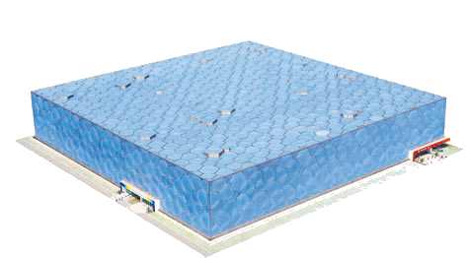
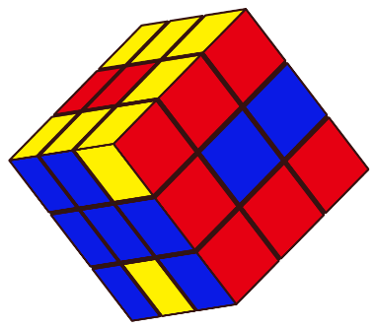
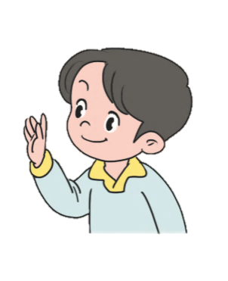
上节课我们学习了哪些内容呢？

Slide 3
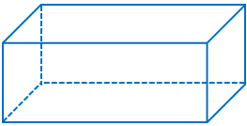
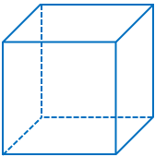
顶点 | 个数
面 | 个数
 | 形状
 | 大小关系
棱 | 条数
 | 长度关系
8个
8个
6个
6个
长方形或正方形
正方形
相对的两个面大小相同
大小相同
12条
12条
相对的棱长度相同
长度相同

Slide 4
长方体的12条棱可以分成几组？
宽
长
宽
长
高
高
高
高
长
宽
宽
长
相交于同一顶点的长、宽、高各一条为一组，可分4组。

Slide 5
下面哪几个面可以组成长方体？你是怎么想的，并与同伴交流。（单位:cm）
2
3
3
2
3
2
2
3
4
4
4
4
3
3
2
2
①
②
③
④
⑤
⑥
⑦
⑧

Slide 6

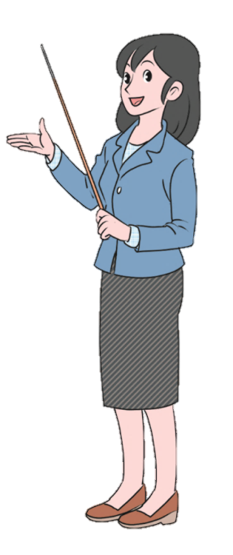
小组讨论
1.想一想，试一试，自己选择合适的面组成长方体。
2.在小组内交流自己选择的面与组成的长方体，看一看组成的长方体是否相同。

Slide 7
下面哪几个面可以组成长方体？你是怎么想的，并与同伴交流。（单位:cm）
2
3
3
2
3
2
2
3
4
4
4
4
3
3
2
2
①
②
③
④
⑤
⑥
⑦
⑧
长方体相对的两个面完全一样，我先找出三组完全一样的面……
②和③都只有一个，不能用。

Slide 8
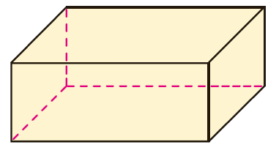
将你选择的每个面的序号标在下面的长方体上，并标出这个长方体的长、宽、高。
⑤
⑧
高
④
⑥
①
⑦
宽
长

Slide 9
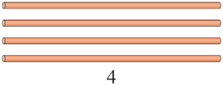
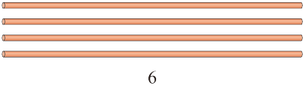



1
选择哪些小棒可以搭成一个长方体框架？(单位：cm)
√
√
√
选自教材第13页练一练第4题

Slide 10
2
把下面长方体各个面的面积填在表中。(单位：cm)
上、下面：长8 宽4
5
前、后面：长8 宽5
4
左、右面：长5 宽4
8
 | 上面 | 下面 | 前面 | 后面 | 左面 | 右面
面积/cm²
32
32
40
40
20
20
选自教材第13页练一练第5题

Slide 11
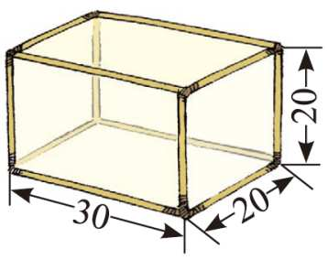
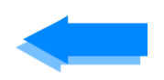
3
下图是一个长方体灯笼框架，制作一个这样的框架至少需要多少厘米长的木条？（单位：cm）
长、宽、高分别都是四个
(30+20+20)×4=280（厘米）
答：制作一个这样的框架至少需要
280厘米长的木条。
选自教材第13页练一练第6题

Slide 12
4
用硬纸板做一个棱长为5 cm的正方体，再做一个长、宽、高分别是7 cm，5 cm，3 cm的长方体。
裁剪6个边长为5 cm的正方形
5
5
5
2个长7cm、宽5 cm的长方形
3
2个长7cm、宽3 cm的长方形
2个长5cm、宽3 cm的长方形
5
7
选自教材第13页练一练第7题

Slide 13
5
用一根28 cm长的铁丝做一个棱长是整厘米数的长方体框架，这个长方体框架的长、宽、高可能是多少厘米？想一想，填一填。
(长+宽+高)×4=28
序号 | 长/cm | 宽/cm | 高/cm
(1)
(2)
(3)
(4)
3 3 1
3 2 2
4 2 1
5 1 1
长+宽+高=7
选自教材第13页练一练第8题

Slide 14
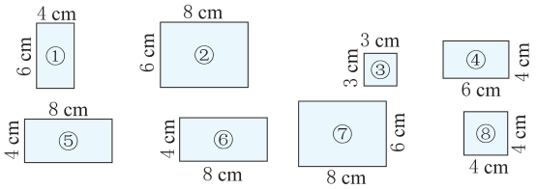
1
下面哪几个面可以组成长方体？
①④、②⑦、⑤⑥分别为三组相对的面。
组成的长方体长8cm、宽6cm、高4cm。

Slide 15
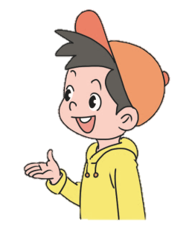
2
判断：正方体的6个面都是正方形，长方体的6个面都是长方形。 ( )
×
5
有的长方体的6个面都是长方形，而有的长方体有2个相对的面是正方形。
5
7

Slide 16
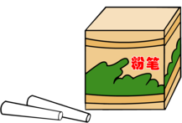
3
这个粉笔盒是什么形状的? 它的棱长总和是多少? 有几个面完全相同?
10 cm
正方体棱长总和=棱长×12
10 cm
10×12=120（cm）
答：这个粉笔盒是正方体，它的棱长总和是 120 cm，有六个面完全相同。
10 cm

Slide 17
4
如下图，做一个这样的长方体框架至少需要多少分米长的铁丝？（单位：dm）
5
长方体棱长总和=(长+宽+高)×4
7
8
(8+7+5)×4=80（分米）
答：做一个这样的长方体框架至少需要80分米铁丝。

Slide 18
一个长方体棱长之和是36厘米，长是4厘米，宽是3厘米，高是多少厘米？
36÷4－4－3
=9－4－3
=2（厘米）
？cm
3cm
答：高是2厘米。
4cm
长方体棱长总和=(长+宽+高)×4
长方体棱长总和÷4－长－宽=高
Notes:
蓝

Slide 19
这节课有什么收获呢？
判断所给图形能否组成长方体时，可以根据长方体面和棱的特点一组一组地进行寻找，看能否找到3组对应的面。

Slide 20
1.教材第20页练习二第1题；
2.从课时练中选取。

Slide 21
长方体的认识：长方体的面与长方形的关系
高
棱
宽
棱
长
棱
长方体棱长总和=(长+宽+高)×4
正方体棱长总和=棱长×12

